Slide 1


TIẾT 1

Slide 2






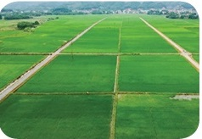

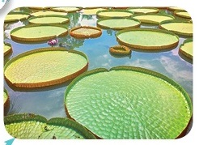
1. Quan sát, nhận biết
Có nhiều hình khác nhau
Chúng mình đã biết những gì về hình?
Hình có trong tự nhiên, cuộc sống và mĩ thuật

Slide 3
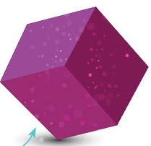

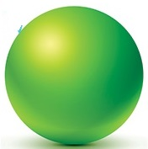
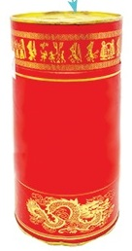
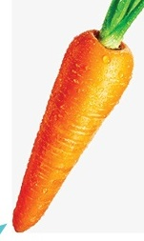

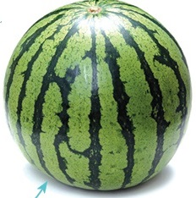
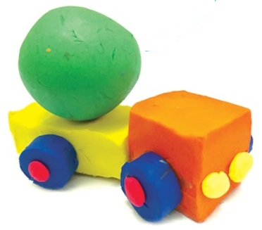
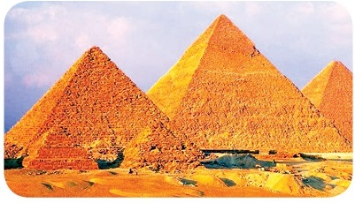
Có nhiều khối khác nhau
Chúng mình đã biết những gì về khối?
Khối có trong tự nhiên, cuộc sống và mĩ thuật

Slide 4

2. Thực hành, sáng tạo
Nhiệm vụ của em:
- Chọn sản phẩm thích nhất trong học kì 2 và trưng bày, giới thiệu:
+ Tên sản phẩm
+ Sản phẩm có hình ảnh, chi tiết nào giống hình, khối đã biết?
- Quan sát các sản phẩm và trao đổi cùng bạn.

Slide 5


3. Cảm nhận, chia sẻ
Quan sát các sản phẩm trưng bày, em thích sản phẩm nào nhất, vì sao?
Trong học kì 2, em thích bài học nào nhất, vì sao?
Em muốn cùng bạn tạo thêm sản phẩm có dạng hình, khối nào?

Slide 6
TIẾT 1

Slide 7
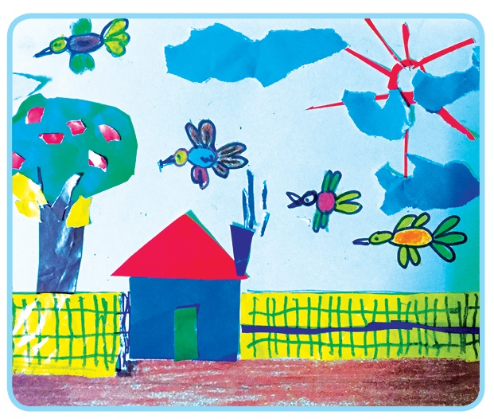
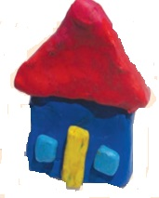
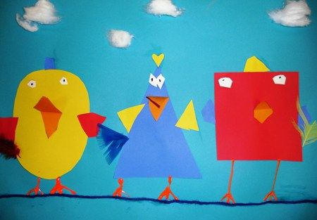
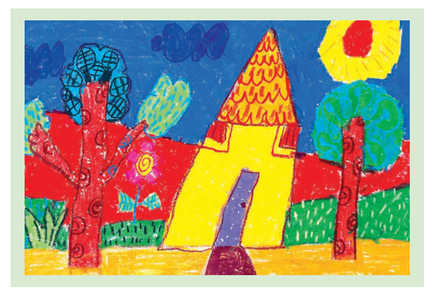
1. Quan sát, nhận biết
1
Mỗi sản phẩm mĩ thuật được tạo bằng cách nào?
Trong mỗi sản phẩm, hình ảnh, chi tiết nào giống hình cơ bản?
2
3
4

Slide 8
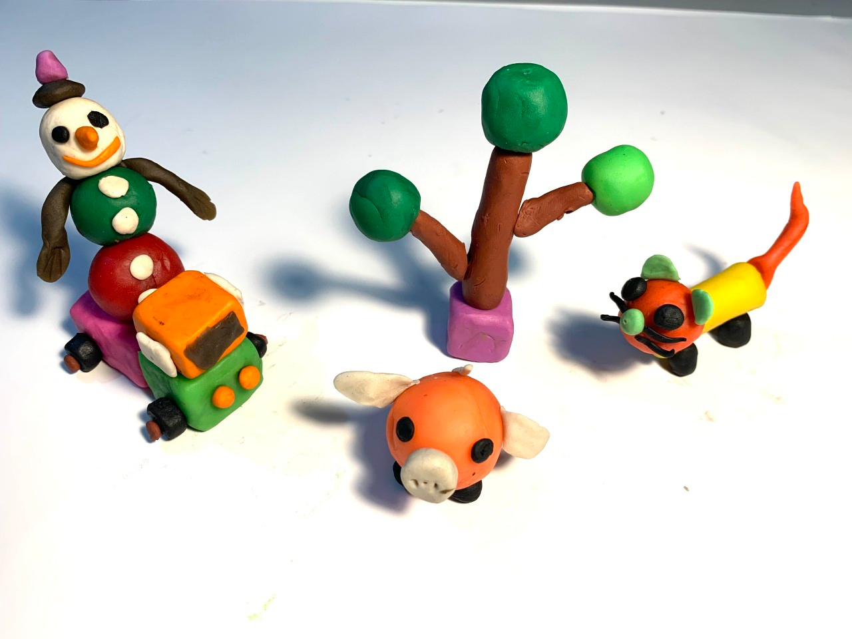

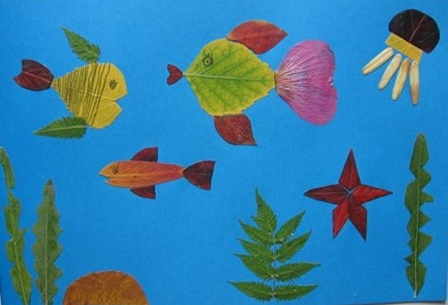
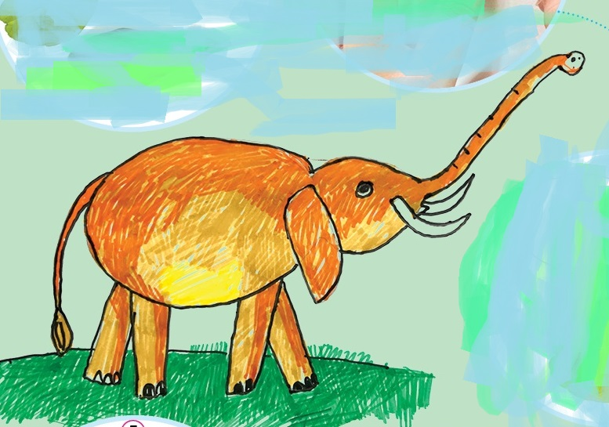
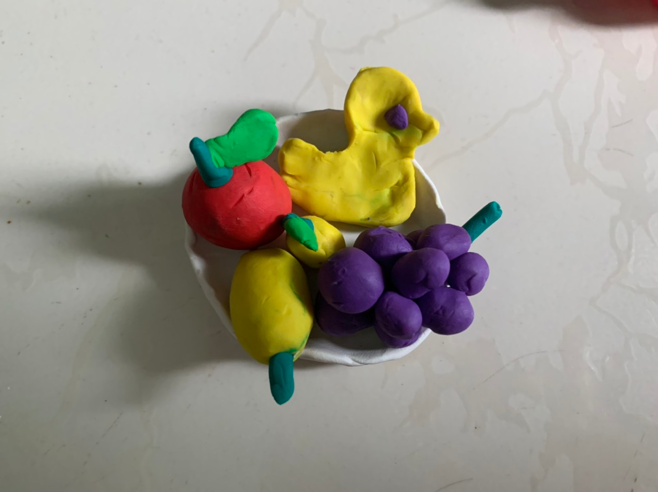
1
2
3
5
6

Slide 9
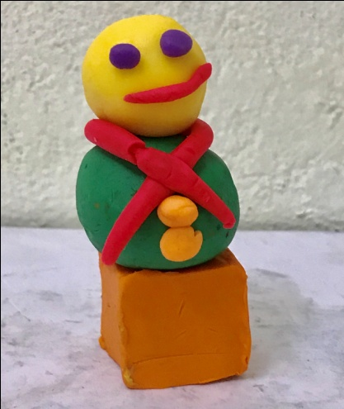
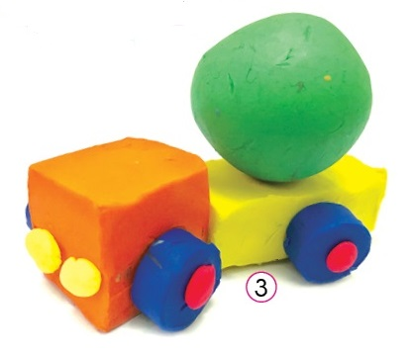
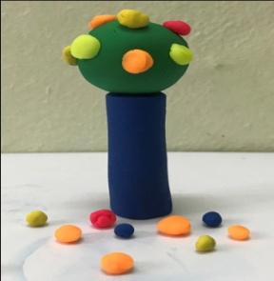
- Mỗi sản sản phẩm có những hình khối nào?
- Các sản phẩm được tạo từ chất liệu nào?

Slide 10
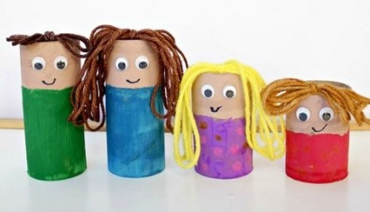
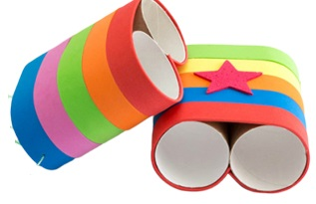
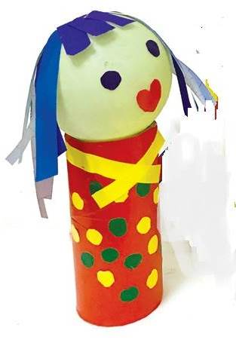
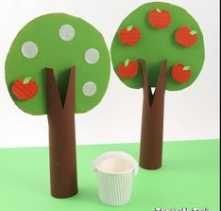
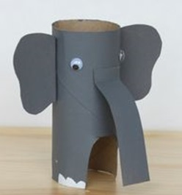
Các sản phẩm được tạo từ vật liệu có dạng khối gì?

Slide 11

2. Thực hành, sáng tạo
Nhiệm vụ của em và bạn:
Tạo hình ảnh yêu thích có dạng hình, khối (vẽ hoặc nặn, cắt, xé, dán).
Có thể trang trí thêm chấm, nét, màu sắc cho sản phẩm.

Slide 12
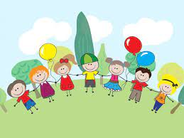
33. Cảm nhận, chia sẻ
- Sản phẩm của nhóm em có tên là gì?
- Em cùng bạn đã tạo sản phẩm bằng cách nào?
- Em thích nhất sản phẩm của nhóm nào, vì sao?

Slide 13

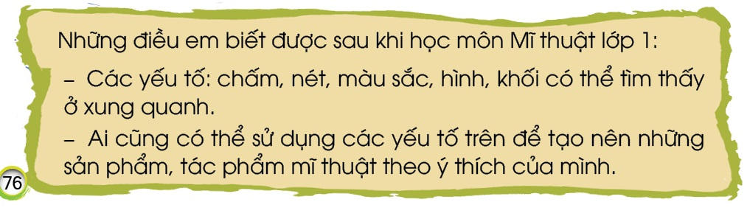

Slide 14
Vẽ một bức tranh đề tài tự chọn( vẽ màu theo ý thích…)

